Slide 1
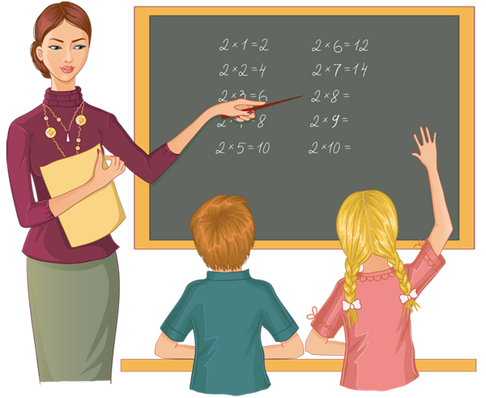
Профессия - учитель

Slide 2

Учитель
Учитель щедро учит нас тому,
Что очень нужно будет в жизни:
Терпенью, чтенью, счету и письму,
И верности родной Отчизне.

Slide 3
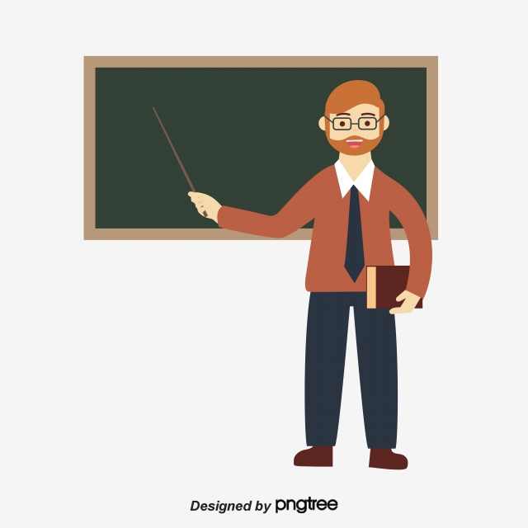

Учителем может быть, как женщина, так и мужчина.

Slide 4
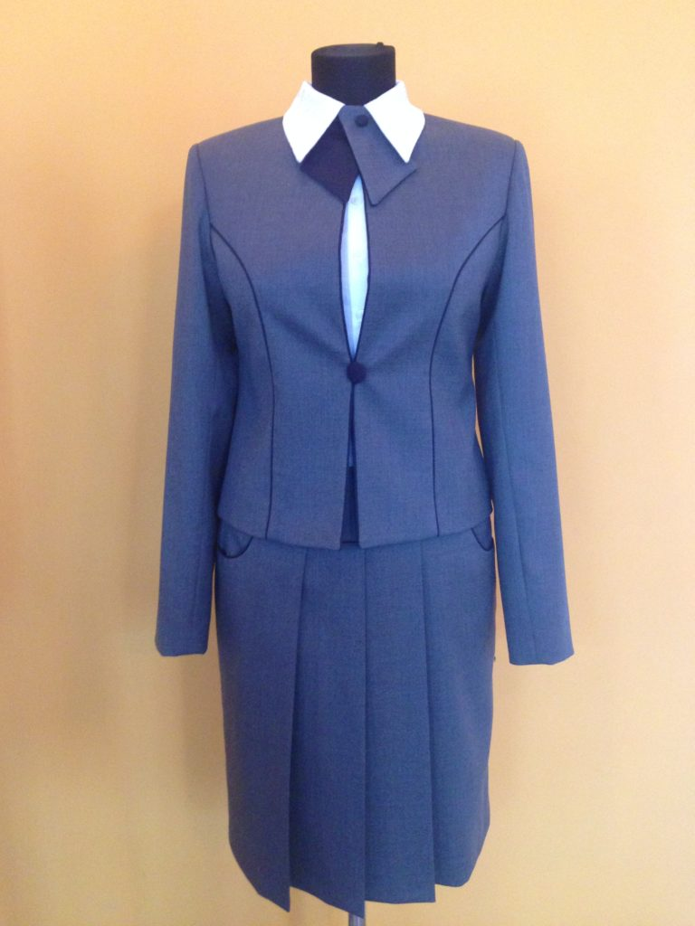
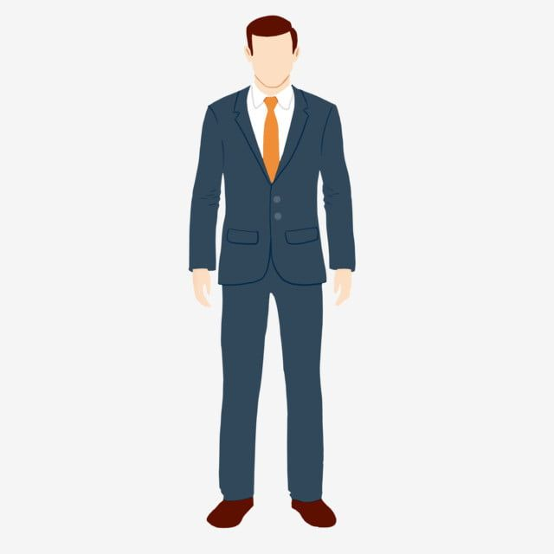
Рабочая форма учителя – деловой костюм

Slide 5

Рабочие принадлежности учителя

Slide 6

Место работы учителя – это
ШКОЛА

Slide 7
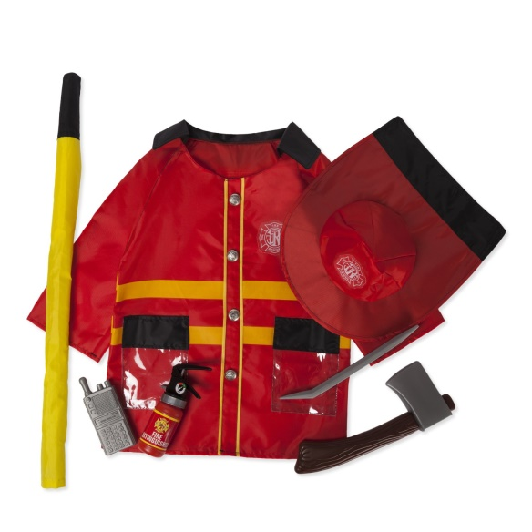
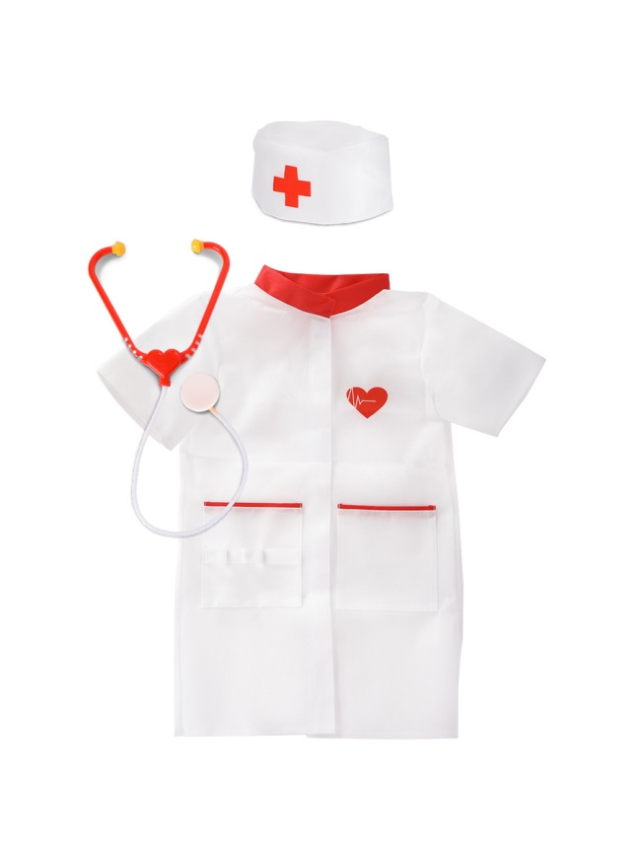
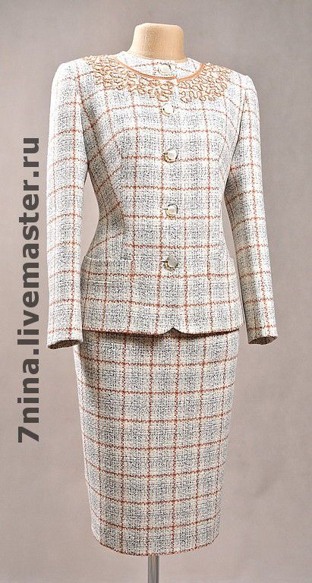
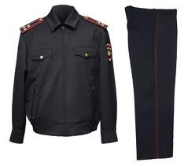
Найди рабочую форму учителя

Slide 8



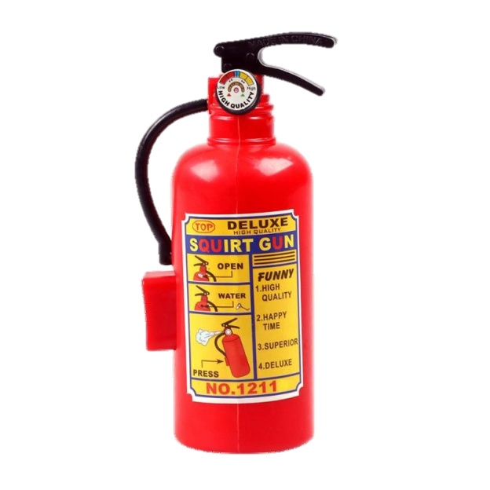
Найди лишнее

Slide 9
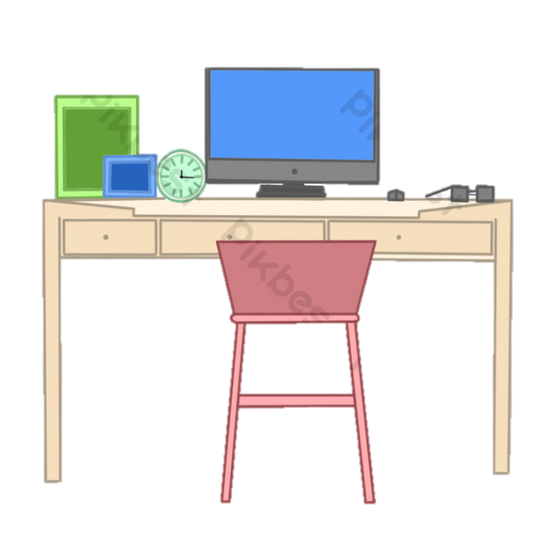
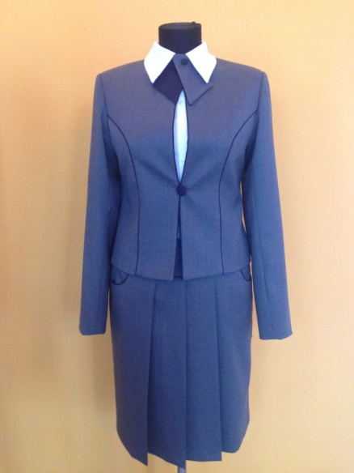
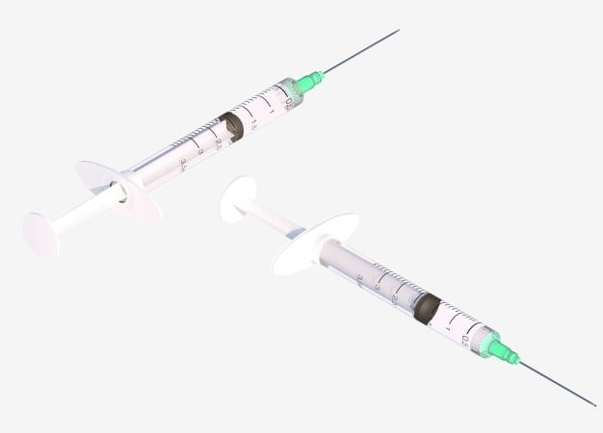
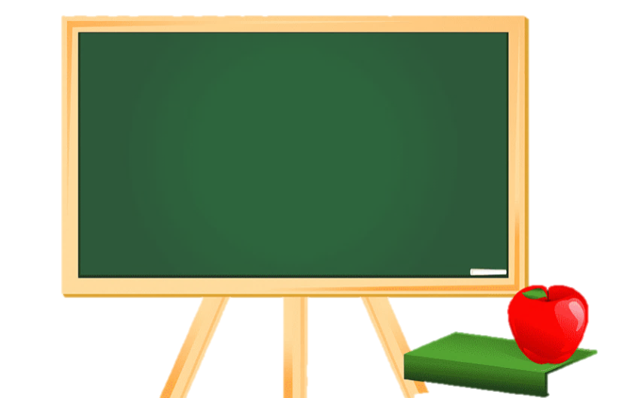
Найди лишнее

Slide 10
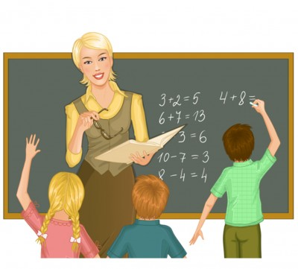
Важнее нет профессии учитель!
Ведь он истоком в жизни к нам приходит!
Он, для ребёнка, больше чем родитель,
В умах детей он зёрнышки находит!
Профессии учитель - нет важнее,
Для всех, без исключения, людей.
И потому он продолжает быть мудрее,
Души кусочек отдаёт своей!

